Slide 1

Bienvenue à l’atelier Initiation smartphone
Pour aller plus loin
Notes:
Pendant cet atelier, vous allez découvrir
les conseils les règles de sécurité essentielles, à appliquer quand on utilise Internet. . Êtes-vous prêts

Slide 2
Tout un programme !
1/ Les notifications et autorisations
2/ La sécurité
3/ Remplir des formulaires, créer des comptes, e-démarches
4/ Les mails, le retour | Agenda
5/ Du smartphone à l’ordinateur !
👉

Slide 3
Tout un programme !
🔍 Zoom sur la semaine dernière
⚙ Comment transférer du smartphone à son ordinateur ?
🎶 Voilà, c'est fini…

Slide 4
Partons du début !
🧐 Avez-vous des questions sur ce que l’on a vu lors du dernier atelier ?

Slide 5
⚙ Pourquoi transférer de son smartphone à un ordinateur ?

Slide 6
⚙ Comment transférer de son smartphone à un ordinateur ?
Pourquoi transférer ?
👉 Cela permet de copier les photos du téléphone sur son ordinateur

Slide 7
⚙ Comment transférer de son smartphone à un ordinateur ?
Pourquoi transférer ?
👉 Cela permet de copier les photos du téléphone sur son ordinateur
👉 Pour libérer de l’espace dans son appareil

Slide 8
⚙ Comment transférer de son smartphone à un ordinateur ?
Pourquoi transférer ?
👉 Cela permet de copier les photos du téléphone sur son ordinateur
👉 Pour libérer de l’espace dans son appareil
👉 Pour copier des fichiers de l’ordinateur dans le smartphone

Slide 9
⚙ Comment transférer de son smartphone à un ordinateur ?

Slide 10
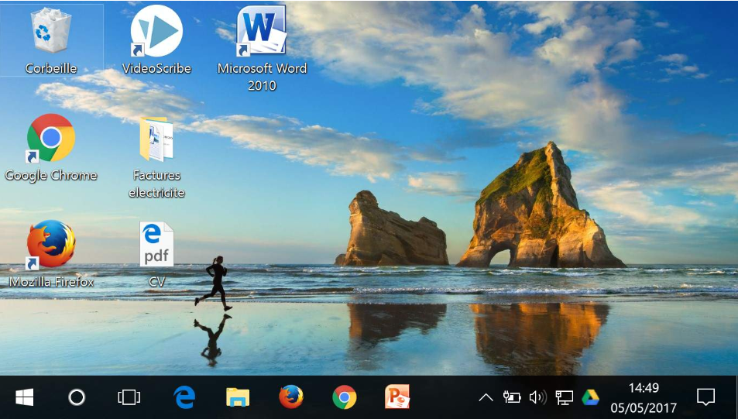
Zoom sur le bureau
🔍 Explorateur windows
Explorateur de fichiers : permet d’accéder à tous les dossiers stockés dans votre ordinateur

Slide 11
Zoom sur le bureau
D’accord, mais ça sert à quoi ?

Slide 12
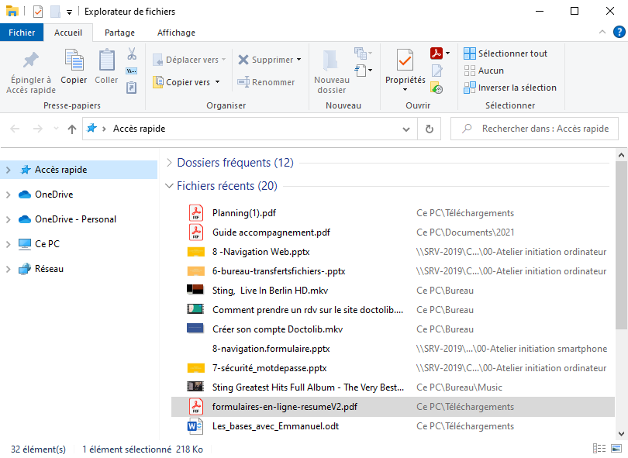

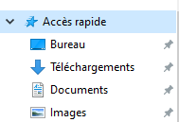
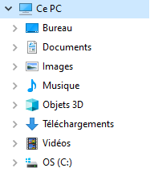
🔍 Zoom sur l’explorateur de fichiers
Tout mon ordinateur est rangé dans des dossiers, puis des sous dossiers
Quand je clique sur l’explorateur,
une nouvelle fenêtre s’ouvre.
💡 Nom du dossier dans lequel vous vous trouvez
Accès rapide : Dossiers sélectionnés comme raccourcis
Ce PC : Dossiers présents dans votre ordinateur
💡 Liste des fichiers présents dans le dossier

Slide 13
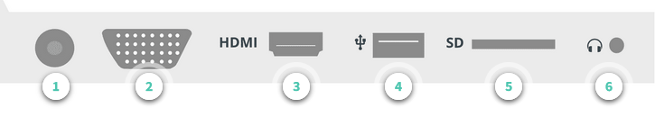
📲 Copier des fichiers d’un appareil externe
Smartphone
Un ordinateur est composé de différents ports, qui permettent de brancher des périphériques (souris, clé USB, Smartphone...).
Notes:
Parmi les ports suivants, lequel est un port USB ?
1/ prise pour chargeur
2/ port VGA : pour projecteur. Pas présent sur tous les ordinateurs
3/ HDMI : brancher à une télé/écran..
4/ port USB : disque dur, clé usb, téléphone, souris…
5/ carte mémoire (par exemple d’un appareil photo)
6/ prise jack pour écouteurs ou casque audio

Slide 14
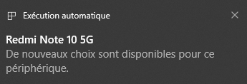
📲 Copier des fichiers d’un appareil externe
Smartphone
💡 Bon à savoir
💡 Bon à savoir
👉 Quand vous allez connecter (brancher) un appareil à votre ordinateur, un message va s’afficher
En cliquant dessus, vous pouvez choisir l’action à réaliser.
👉 Il est possible d’ouvrir plusieurs fenêtres à la fois sur votre écran.
💡 Cela peut être utile si vous triez des fichiers : vous pouvez les glisser d’une fenêtre à l’autre.

Slide 15
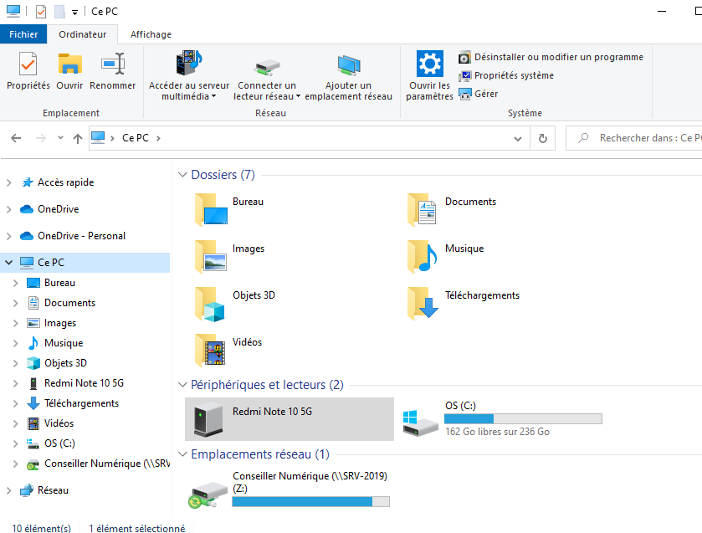
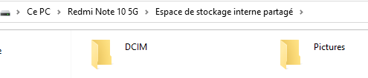
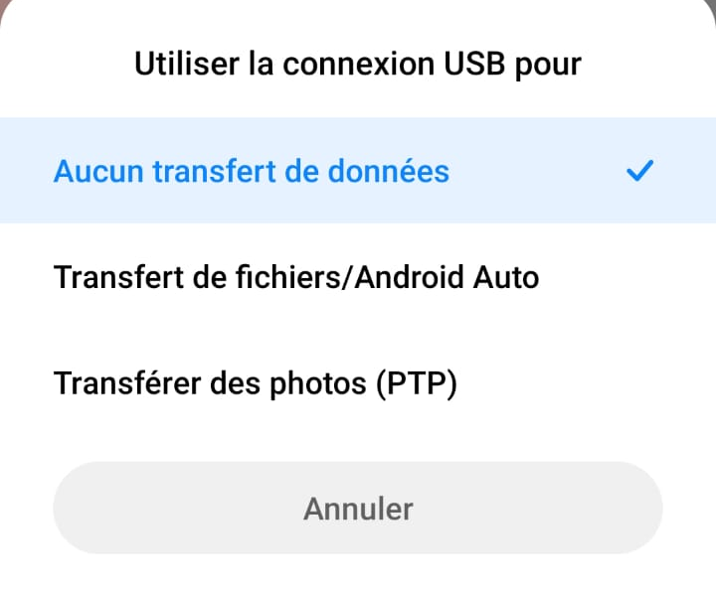
📲 Copier des fichiers d’un appareil externe
Smartphone
👉 Vous pouvez également retrouver votre appareil dans l’explorateur de fichiers, dans la rubrique Ce PC.
🧭 Sur l’ordinateur
Dossier de photos
🧭 Sur le smartphone
💡 Si vous connectez un smartphone, vous devez autoriser l’accès de votre téléphone 👉
💡 Chaque appareil porte un nom propre. Pour y accéder, je fais un double clic

Slide 16
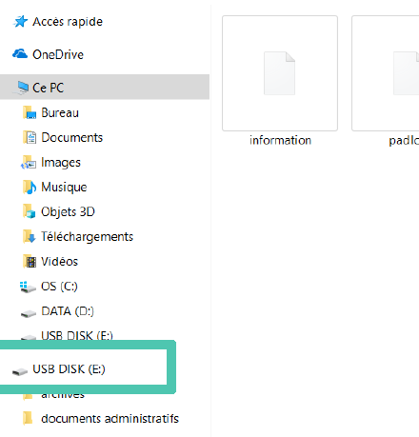
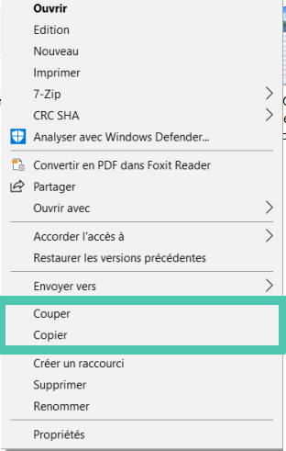
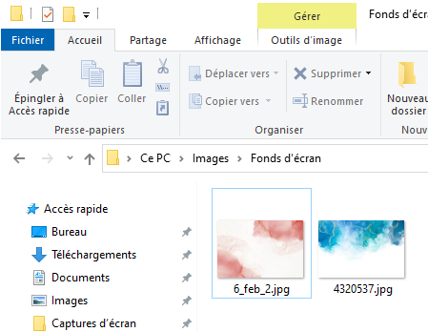

📲 Copier des fichiers d’un appareil externe
Smartphone
1
Allez sur votre smartphone
2
Trouver le fichier que vous souhaitez déplacer
3
Faites un clic droit et cliquez sur couper ou copier
💡 Couper 👉 déplace le fichier dans le nouveau dossier
💡 Copier 👉 dédouble le fichier dans le nouveau dossier

Slide 17

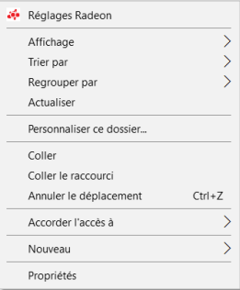
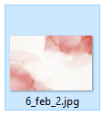
📲 Copier des fichiers d’un appareil externe
Disque dur, smartphone, clé USB…
4
Faites un clic droit sur un espace vide de votre ordinateur
5
Cliquez sur « coller »
6
C’est terminé ! Votre fichier est sur l’ordinateur!

Slide 18
Place à la manipulation !
👉 Branchez votre smartphone à votre ordinateur
👉 Retrouvez le dossier de votre appareil connecté dans l’explorateur de fichiers
👉 Ouvrez-le
👉 Chercher le dossier des photos (DCIM)
Notes:
Cela fonctionne comme ça pour *toutes les fenêtres*

Slide 19
Synthèse
💡 Avez-vous des questions ?
Notes:
Qu’est ce que c’est qu’un navigateur ?
Citez moi quelques exemples ?
🤔 Quels sont les signes pour reconnaître un site sécurisé ?
Qu’est ce qu’un moteur de recherche ?
Citez moi quelques exemples ?
Une bonne recherche, c’est comment ?
🧐 Comment faire une recherche efficace ?
🍪 Qu’est ce qu’un cookie ?

Slide 20

Synthèse
🧐 Faisons le point !

Slide 21

Synthèse
🧐 Qu’en avez-vous pensé ?

Slide 22

MERCI
Et à bientôt !
Cet atelier est inspiré de la formation proposée par WeTechCare sur

